Slide 1
Моделирование проведения подвижных игр, содержащих основные движения

Slide 2
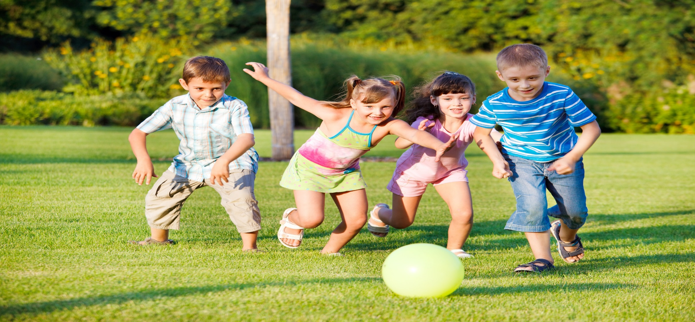
В настоящее время можно говорить о многолетней стойкой тенденции ухудшения состояния здоровья подрастающего поколения.
Это обусловлено многими факторами. Помимо неблагоприятных климатических особенностей на здоровье детей влияют ухудшения экологической обстановки, компьютерные игры, длительное пребывание перед телевизором, постоянно звучащая музыка, а так же социальная напряженность в обществе и интенсификация процесса обучения. В связи с этим, самой актуальной на сегодняшний день является проблема здоровья детей.

Slide 3
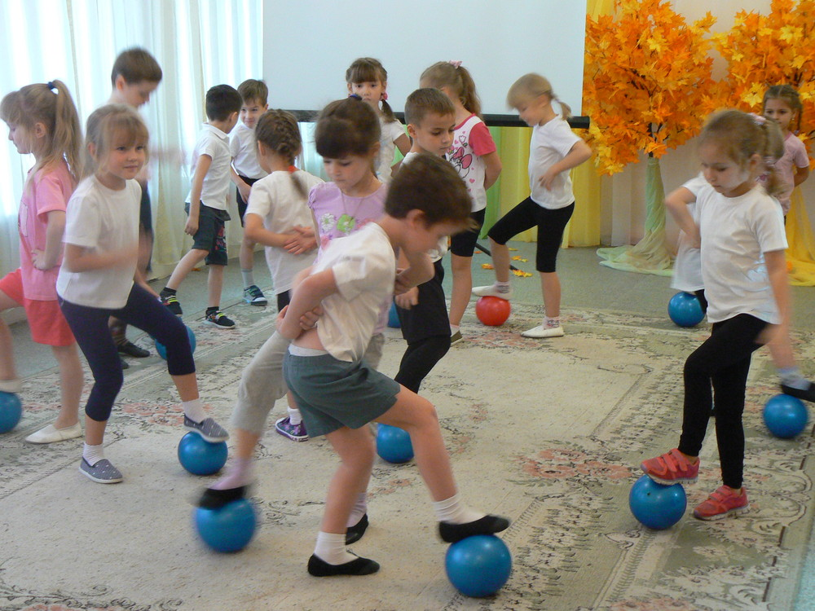
Основными задачами физического воспитания в дошкольном учреждении является укрепление здоровья, содействие правильному развитию, обучение детей жизненно необходимым двигательным навыкам, воспитание физических и моральных качеств.
Решению этих задач активно содействует игра, выступая как средство и метод физического воспитания. Она является спутником детства, где ребёнок открывает для себя вечно обновляющийся мир.
Игра – специфический вид деятельности, а подвижная игра является сознательной детской деятельностью, направленной на достижение поставленной цели, причём способ её достижения играет подчиненную роль.

Slide 4
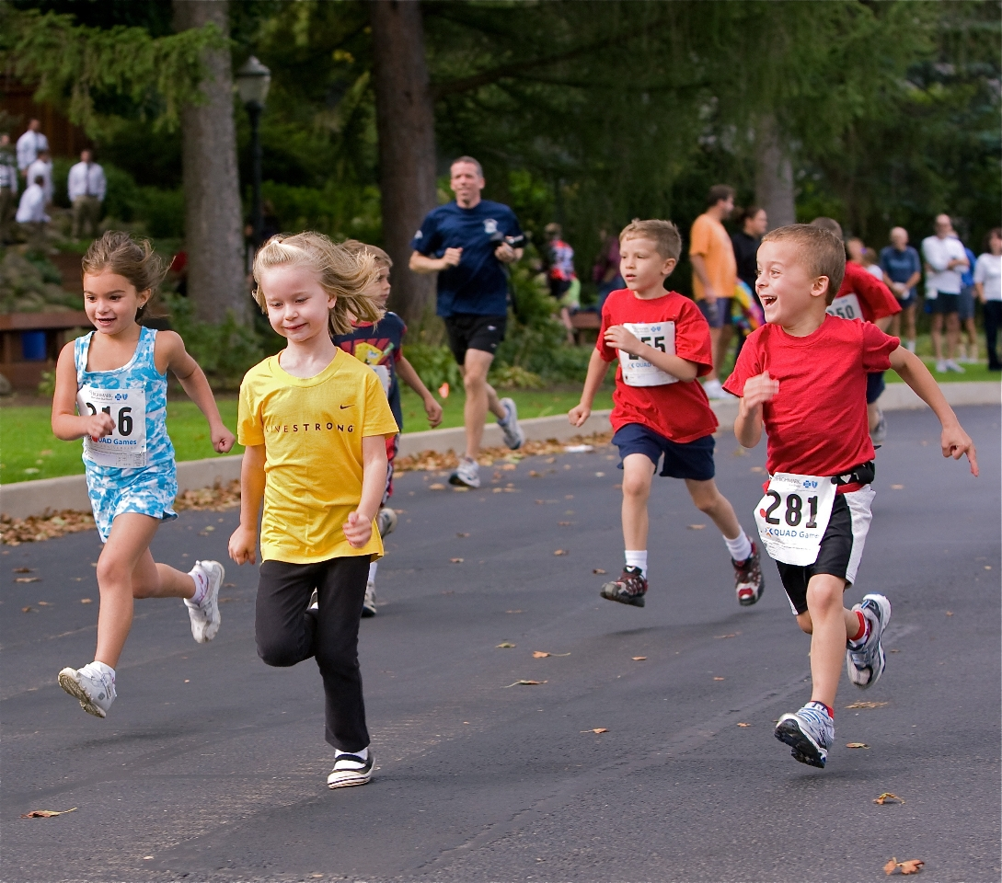
Содержание подвижных игр составляют разнообразные виды движений: бег, прыжки, метание, лазания.
Двигательная деятельность ребёнка в игре вовлекает в работу разнообразные мышцы, способствуя мышечной нагрузке, предупреждая утомляемость.

Slide 5

Эмоциональный подъём создаёт у детей стремление к достижению общей для всех цели и выражается в ясном осознании задачи, в лучшей координации движений, более точной ориентировке в пространстве и игровых условиях, в ускоренном темпе выполнения заданий.

Slide 6
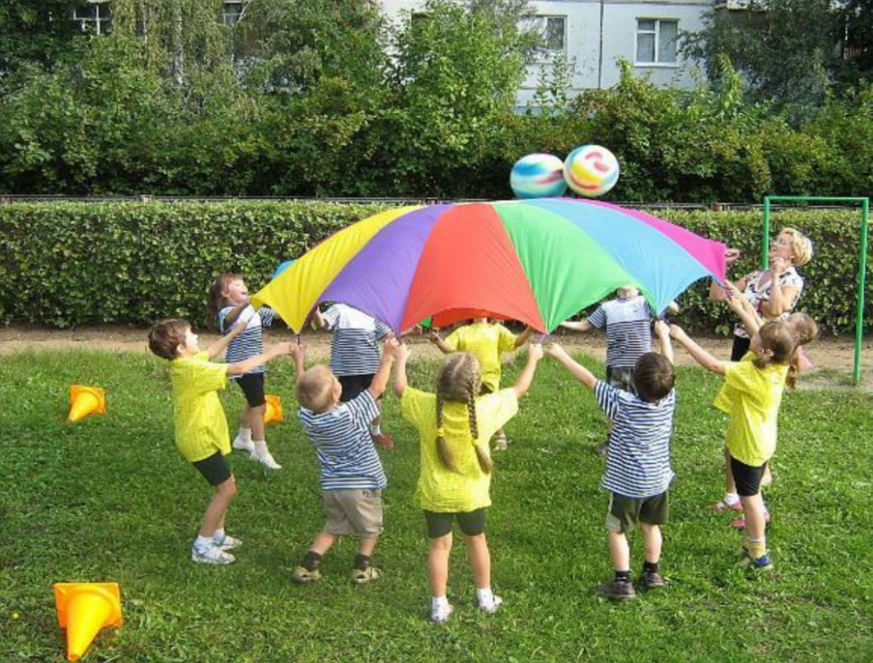
Огромную потребность в движении дети обычно стремятся удовлетворить в играх.
Играть для них - это, прежде всего, двигаться, действовать.
В игре ребенок упражняется в самых разнообразных движениях: беге, прыжках, лазании, перелезании, бросании, ловле, увертывании и т. д.
Большое количество движений активизирует дыхание, кровообращение и обменные процессы.

Slide 7
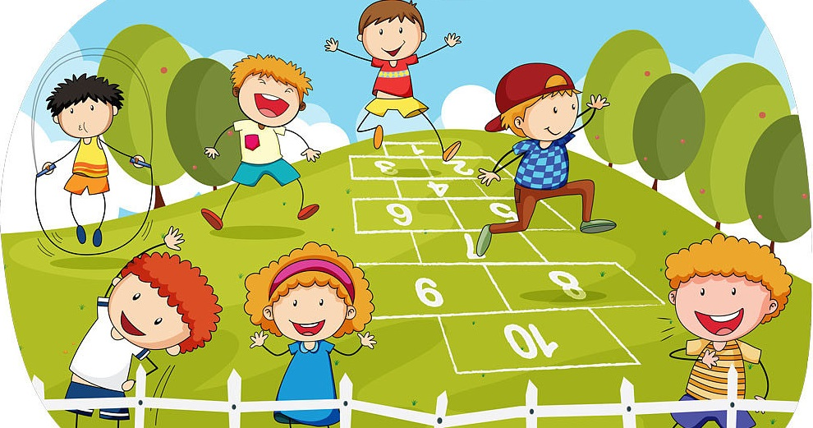
Говоря о влиянии игры на умственное развитие, следует отметить, что она вынуждает мыслить наиболее экономично, укрощать эмоции, мгновенно реагировать на действия соперника и партнера.
По мнению учёных при планировании содержания физического воспитания дошкольников преимущество должны иметь подвижные игры.

Slide 8
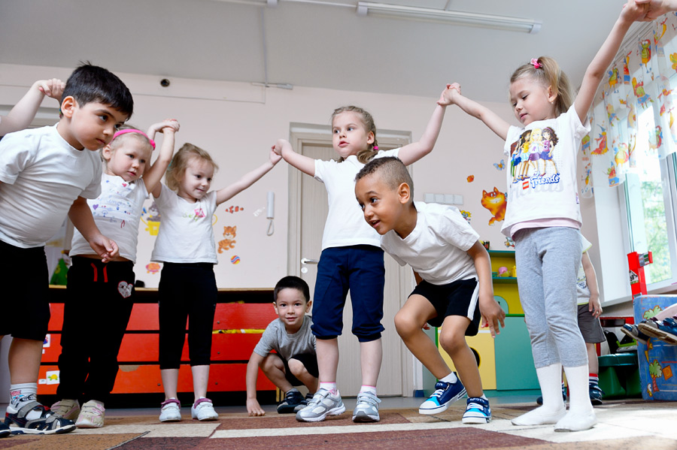
В процессе физического воспитания игру используют для укрепления двигательных навыков, сформированных на занятиях в разных упражнениях, и для их совершенствования, для получения более интенсивной функциональной нагрузки с целью укрепления всех органов, воспитания физических, морально – волевых и интеллектуальных качеств.
В течение игры нередко происходит смена одних движений другими, что несет опасность быстрого утомления детей. Нужно снизить темп игры.
Игровая обстановка учит детей выбирать новый способ решения различных двигательных задач, который позволяет при меньшей затрате сил и сохранении точности выполнения позволяет достигнуть успеха.

Slide 9
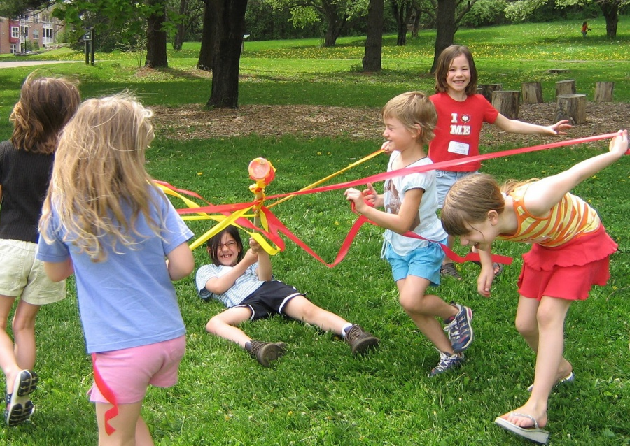
Велико значение подвижных игр в воспитании физических качеств: быстроты, ловкости, силы, выносливости, гибкости, координация движений.
Увлеченные сюжетом игры, дети могут выполнять с интересом и много раз, одни и те же движения, не замечая усталости. А это приводит к развитию выносливости.
Активные движения, обусловленные содержанием игры, вызывают у детей положительные эмоции и усиливают все физиологические процессы. Таким образом, подвижные игры - действенное средство разностороннего развития.

Slide 10
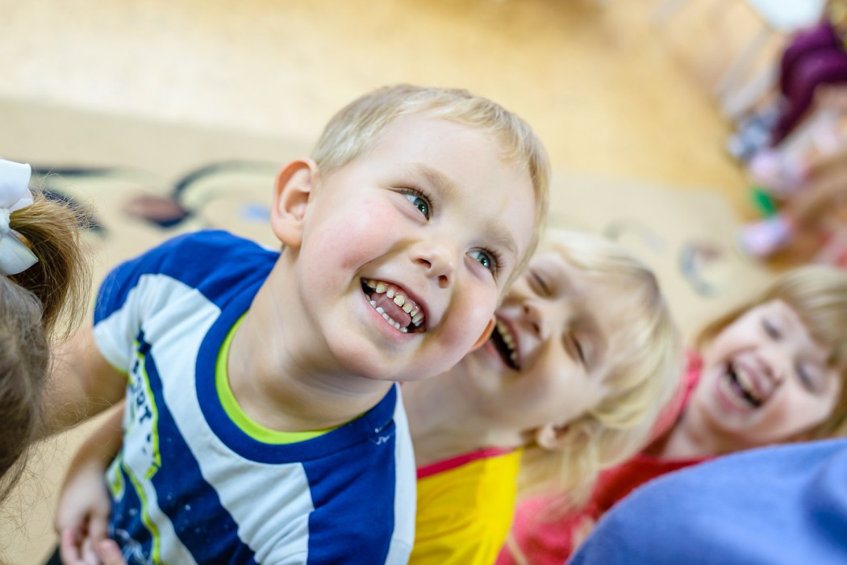
При проведении подвижных игр, дети получают возможность проявлять большую активность, самостоятельность и инициативу в действиях.

